Slide 1
Machine Learning Operations and Developement
Cloud & On-Premesis
Bjarne Meyn

Slide 2
Agenda
Warum müssen wir die Data Science Welt standarisieren?
Probleme klassischer Operationalisierung
Konzepte moderner Machine Learning Operationalisierung
Welche technischen Möglichkeiten bietet Microsoft um diese Konzepte umzusetzten?
Cloud: Azure Maschine Leanrning Service
On-Premsis:
1. SQL Server Maschine Leanring Service
2. Maschine Learning Server

Slide 3
Warum müssen wir die Data Science Welt standarisieren?

Slide 4
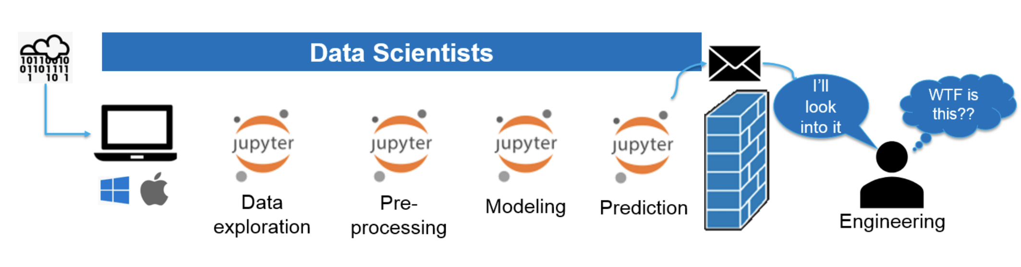
Probleme klasischer Operationaliserung
Fehlende Standarisierung für den Produktiven Einsatz von ML-Modellen
Keine Automatisierung
Entwickler ist nicht mit dem testen des Modells vertraut
Anpassung der produktiven Modelle ist aufwendig
Data Scientisten sind zu wenig in die Überwachung und Produktivnahme der Modelle involviert

Slide 5
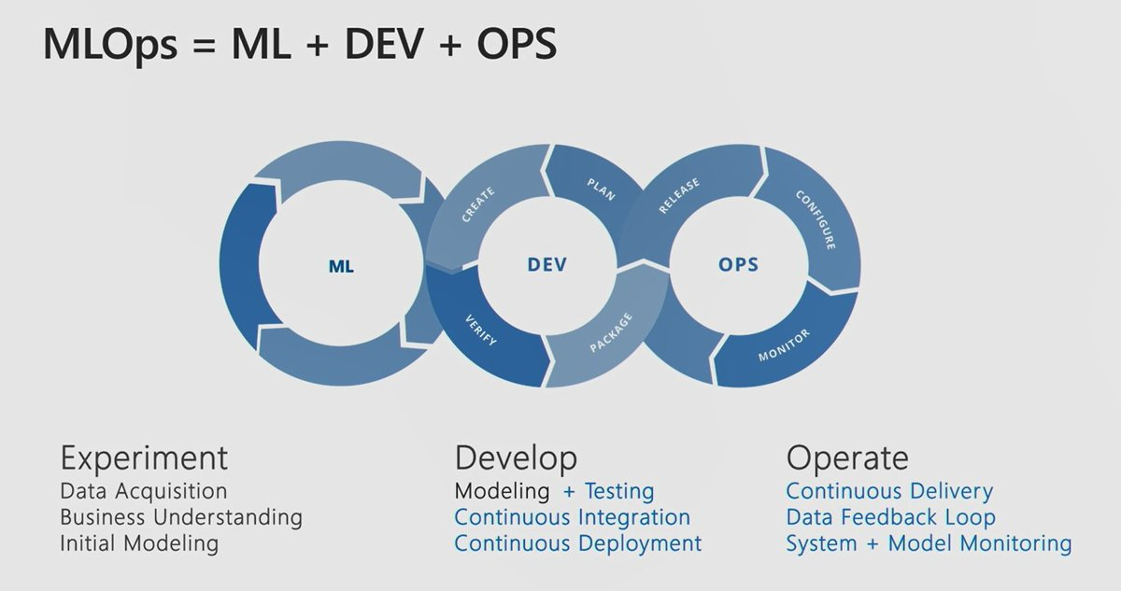
Standarisierte Vorgehendweise: Machine Learning Operations

Slide 6
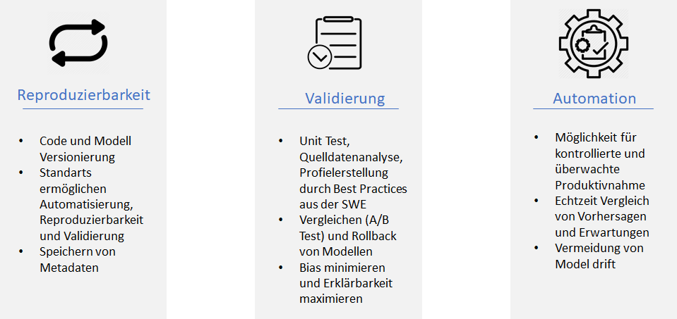
MLOps Vorteile

Slide 7
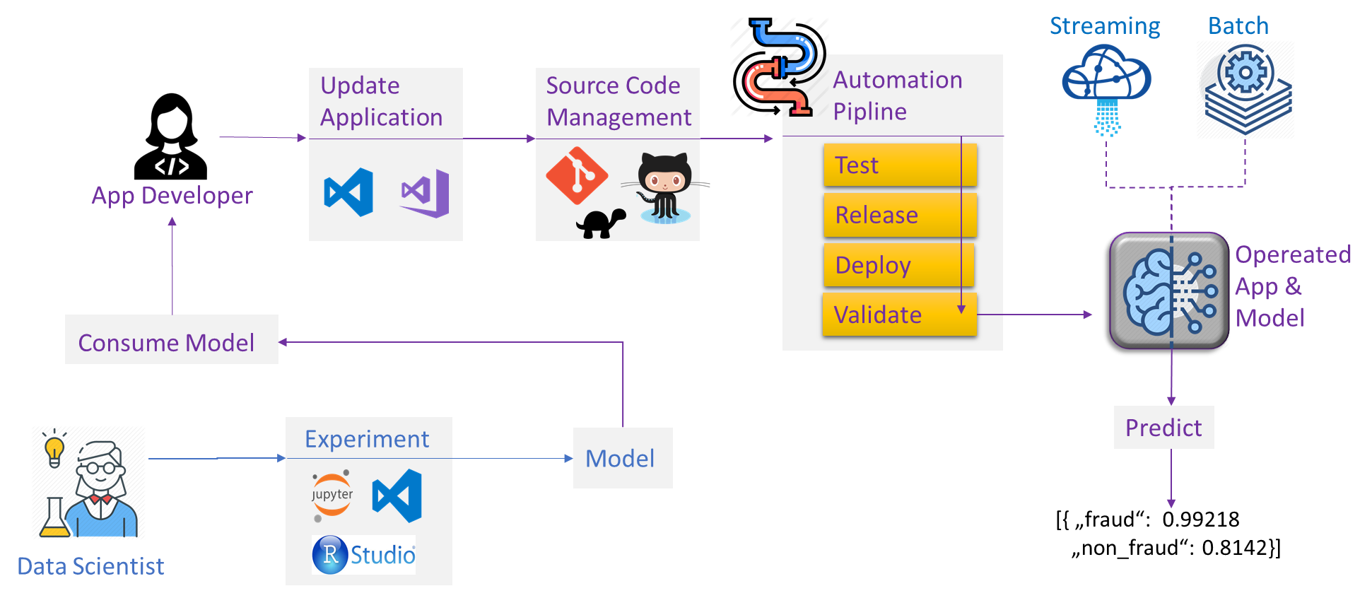
Klassischer ML + Application Entwicklungsprozess

Slide 8
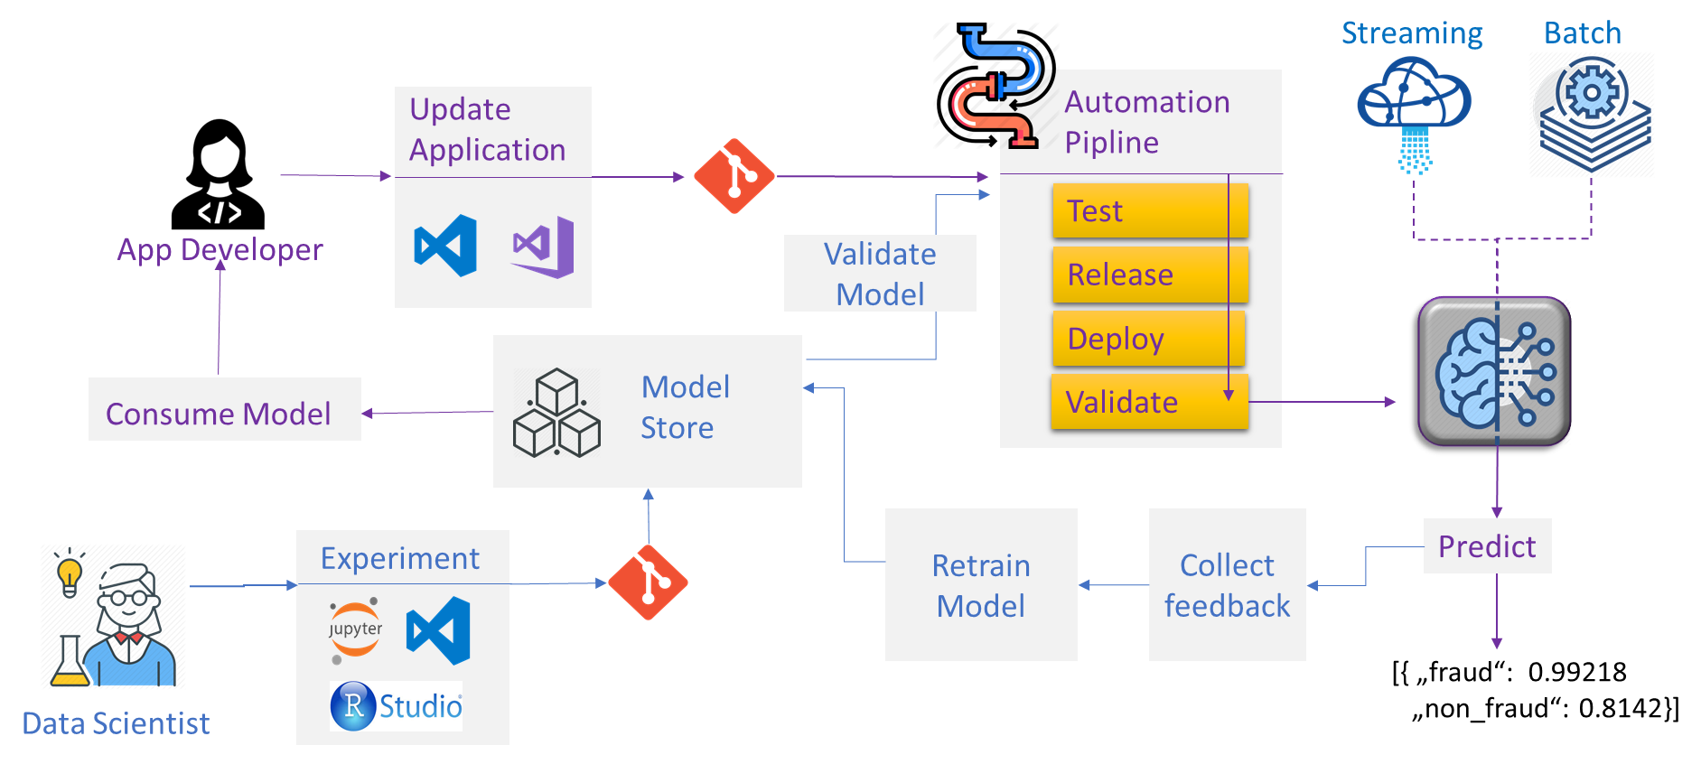
Moderner ML + Applikations Entwicklungsprozess

Slide 9
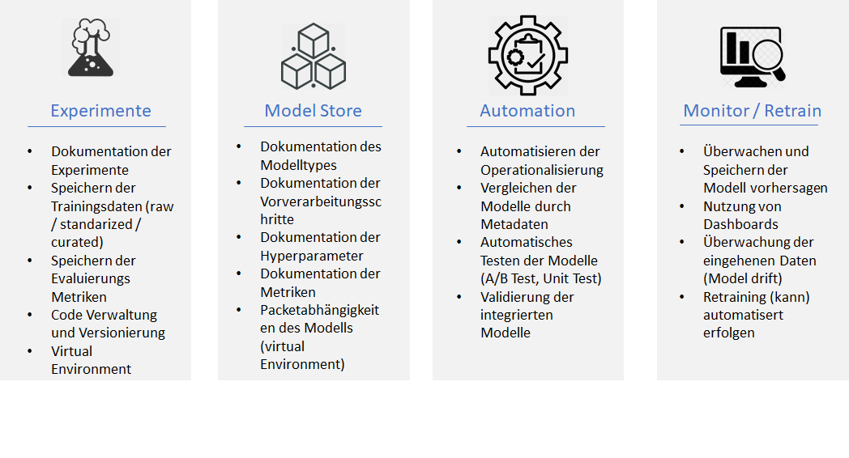
Operationalisierung: Metadaten & Best Practices

Slide 10
Welche technischen Möglichkeiten bietet Microsoft um diese konzepte umzusetzten?

Slide 11
On-Premesis: SQL Server Maschine Learning Service
Was ist SQL Server ML Service?
Integration von Python und R in den SQL Server (TSQL oder R/Python-Client
Microsoft bietet gängige Packete für das entwickeln, trainieren und bereitstellen der Modelle
Microsoft bietet auch eigene Funktionen die den Prozess stark vereinfachen
Modelle werden in dem SQL-Server bereitgestellt
Der Service ist kostenlos und wir über die bestehenden SQL-Server Lizenzen abgedeckt
Wann brauche ich diesen Service?
Der perfekte Startpunkt wenn ein Kunde noch keine ML Erfahrung hat oder diese Aufbauen möchte
Wenn ein UN nur einige Modelle bereitstellen will, kann der Service helfen, diese zu überwachen und zu pflegen
Bei verstärktem Einsatz von ML ist der Service nicht ausreichend, da benötigten Ressource für das Training und den produktiven Einsatz der Modell zulasten des SQL Server gehen

Slide 12
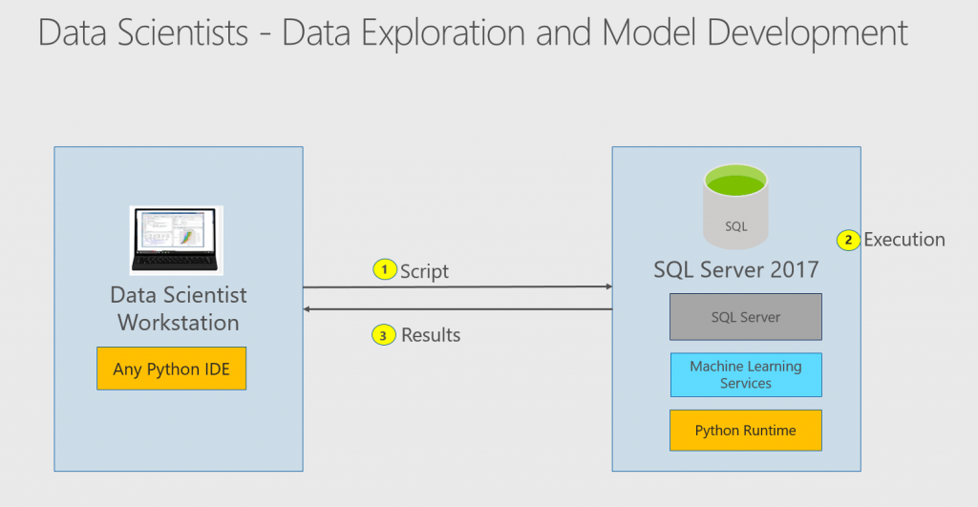
On-Premesis: SQL Server Maschine Learning Service

Slide 13
Operationaliserung: R Packages
RevoScaleR
Mit einem R-Client kann remote und mit TSQL Prozeduren lokal gearbeitet werden. Berechnung findet bei beiden alternativen im SQL Server statt
Auf einzelnen Servern mit mehreren kernen werden Prozesse parallel ausgeführt wenn die Arbeit in kleinere Teile geteilt werden kann
Management für verteiltes und paralleles Rechnen
Beispiele paralleler Funktionen:
rxKmeans
rxDTree
rxDForst
Mit reExec(R) kann auch mit eigenen Funktionen verteilt gerechnet werden
OpenR
Multithread Berechnugen durch Math Kernel Library (MKL) (extra installation)
Reproduzierbares R-Toolkit: Fixed Cran Version
Packetmanagement:
Minicran lokale R-paketrepositorys (extra installation)
Microsoftml (R)
Bereitstellung von Machine Learning Algorithmen und Hilfsfunktionen:
Machine Learning Algorithmen
Transformations Funktionen
Bewertungs-und Trainingsfunktionen
Verlust-Funktionen für Klassifizierung und Regression
Funktionsauswahl
Ensemble-modellierungsfunktionen
neuronale Netzwerkfunktionen

Slide 14
On-Premesis: Maschine Learning Server
Was ist der ML Server?
Gleiche Funktionen und packete wie der SQL ML Service
Berechnungen und Bereitstellungen können auf mehrere knoten verteilt werden
Experimente, Modelle , Metadaten, können im Server gespeichert werden
Operationalisierte Modelle können einfach bereitsgestllt, überwacht und gewartet werden
Starke Skalierungsmöglichkeiten sowie parraleles und verteiltes rechenen möglich
Wann brauche ich diesen Service?
Der ML Server richtet sich an Kunden die aus bestimmten Gründen nicht in der Cloud arbeiten können oder möchten
Der Kunde besitzt bereits einige Modelle im Einsatz und möchte seine maschine Learning Produktion erhöhen
Kunden die die Zusammenarbeit und produktivität des Data Science Teams erhöhen möchte
Kunden die im regelmäßigen zeiträumen ML-Modell entwickeln

Slide 15
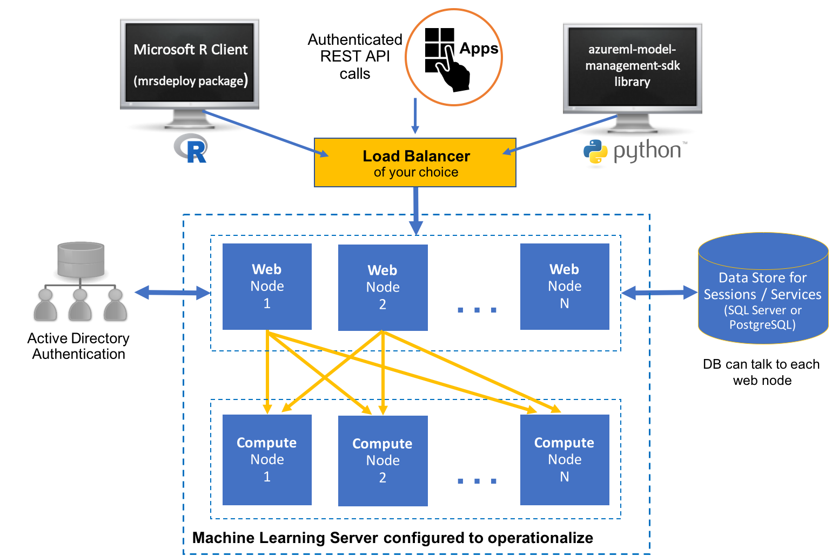
On-Premesis: Maschine Learning Server

Slide 16
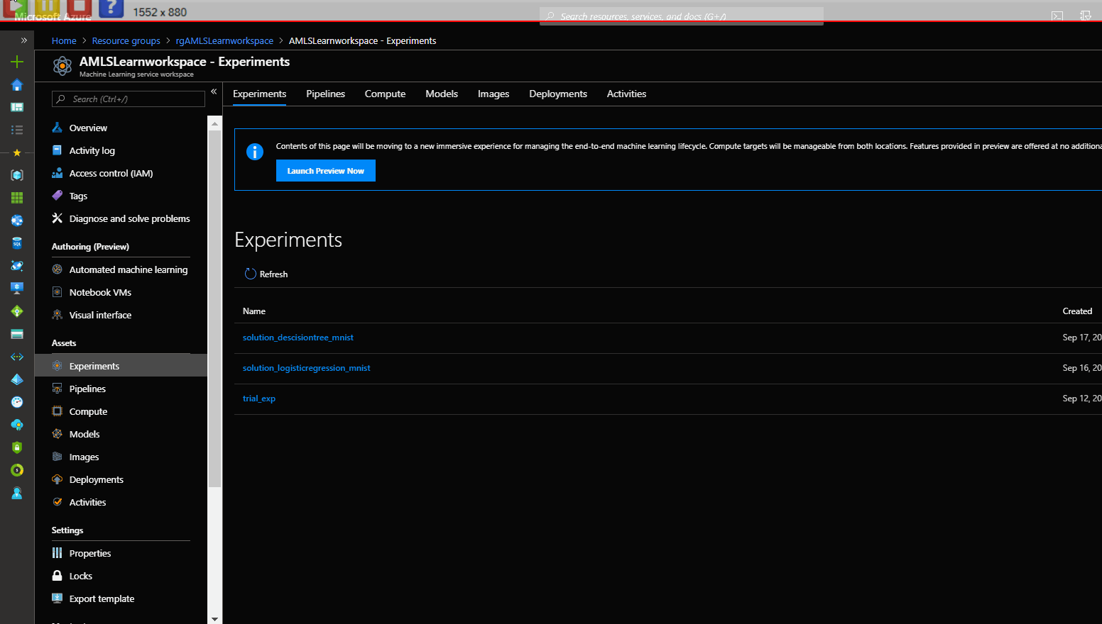
Cloud: Azure Maschine Learning Services
Was ist Azure Machine Learning Service?
Eine Entwicklungsumgebung für Maschine Learning Projekte, die auf Grundlage der MLOps entwickelt wurde
Speicherung der Experimente in der Cloud verbessert zusammenarbeit in Team und zu einer besseren Dokumentation des Modells
Bereitstellen der Modell per Knopfdruck

Slide 17
